Slide 1
第五章：高级特性-下

Slide 2
本章内容
1 关键字：final
2 关键字：static
类变量、类方法
单例(Singleton)设计模式
3 理解main方法的语法
4 类的成员之四：初始化块
5 类的成员之五：内部类

Slide 3
关键字：final
在Java中声明类、属性和方法时，可使用关键字final来修饰,表示“最终”。
final标记的类不能被继承。提高安全性，提高程序的可读性。
String类、System类、StringBuffer类
final标记的方法不能被子类重写。
Object类中的getClass()。
final标记的变量(成员变量或局部变量)即称为常量。名称大写，且只能被赋值一次。
final标记的成员变量必须在声明的同时或在每个构造方法中或代码块中显式赋值，然后才能使用。
final double PI=3.14;

Slide 4
关键字：final
1.final修饰类
final class A{
}
class B extends A{ //错误，不能被继承。
}
中国古代，什么人不能有后代，就可以被final声明，称为太监类！

Slide 5
关键字：final
2.final修饰方法
class A{
public final void print(){
System.out.println(“A”);
}
}
class B extends A{
public void print(){ //错误，不能被重写。
System.out.println(“尚硅谷”);
}
}

Slide 6
关键字final
3.final修饰变量——常量
class A{
private final String INFO = “atwyl”; //声明常量
public void print(){
//INFO = “王友亮”;
}
}
常量名要大写，内容不可修改。——如同古代皇帝的圣旨。
static final：全局常量

Slide 7
关键字final应用举例
public final class Test{
public static int totalNumber = 5 ;
public final int ID;
public Test(){
ID = ++totalNumber; //可在构造方法中给final变量赋值
}
public static void main(String[] args) {
Test t = new Test();
System.out.println(t.ID);
final int I = 10;
final int J;
J = 20;
J = 30; //非法
}
}

Slide 8
排错：
public class Something {
public int addOne(final int x) {
return ++x;
}
}
public class Something {
public static void main(String[] args) {
Other o = new Other();
new Something().addOne(o); }
public void addOne(final Other o) {
o.i++;
}
}
class Other {
public int i;
}

Slide 9
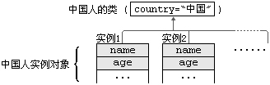
关键字static
当我们编写一个类时，其实就是在描述其对象的属性和行为，而并没有产生实质上的对象，只有通过new关键字才会产生出对象，这时系统才会分配内存空间给对象，其方法才可以供外部调用。我们有时候希望无论是否产生了对象或无论产生了多少对象的情况下，某些特定的数据在内存空间里只有一份，例如所有的中国人都有个国家名称，每一个中国人都共享这个国家名称，不必在每一个中国人的实例对象中都单独分配一个用于代表国家名称的变量。

Slide 10
内存图
SportsMan s1 = new SportsMan(“哪吒",23);
SportsMan s2 = new SportsMan(“金吒",21);
s1.name = “太白";
s1.nation = "China";
name:金吒
age:21
nation:
name:哪吒
age:23
nation:
太白
s2:
s1:
nation:null
China
静态域

Slide 11
关键字static
class Circle{
private double radius;
public Circle(double radius){this.radius=radius;}
public double findArea(){return Math.PI*radius*radius;}}
创建两个Circle对象
Circle c1=new Circle(2.0); //c1.radius=2.0
Circle c2=new Circle(3.0); //c2.radius=3.0
Circle类中的变量radius是一个实例变量(instance variable)，它属于类的每一个对象，不能被同一个类的不同对象所共享。
上例中c1的radius独立于c2的radius，存储在不同的空间。c1中的radius变化不会影响c2的radius，反之亦然。
如果想让一个类的所有实例共享数据，就用类变量！

Slide 12
类属性、类方法的设计思想
类属性作为该类各个对象之间共享的变量。在设计类时,分析哪些类属性不因对象的不同而改变，将这些属性设置为类属性。相应的方法设置为类方法。
如果方法与调用者无关，则这样的方法通常被声明为类方法，由于不需要创建对象就可以调用类方法，从而简化了方法的调用

Slide 13
关键字static
使用范围：
在Java类中，可用static修饰属性、方法、代码块、内部类
被修饰后的成员具备以下特点：
随着类的加载而加载
优先于对象存在
修饰的成员，被所有对象所共享
访问权限允许时，可不创建对象，直接被类调用

Slide 14
内存图
name:Lilei
age:21
country:
a2：0x1222
name:Peter
age:12
country:
堆
a1：0x1232
栈
country：CHINA
静态域
Static的属性

Slide 15
内存图
name:姚明
major：篮球
name:刘翔
major：110米栏
a2:
a1:
contry:China
中国
CHINA
静态域
Athlete a1 = new Athlete("刘翔","110米栏","China");
Athlete a2 = new Athlete("姚明","篮球","China");

Slide 16
示例代码
class Circle {
private double radius;
public static String name = "这是一个圆";
public static String getName(){
return name;}
public Circle(double radius) {
getName();
this.radius = radius;}
public double findArea() {
return Math.PI * radius * radius;}
public void display(){
System.out.println("name:"+name+"radius:"+radius);
}}
public class TestStatic {
public static void main(String[] args) {
Circle c1 = new Circle(2.0);
Circle c2 = new Circle(3.0);
c1.display();
c2.display();
}
}

Slide 17
内存图
radius:3.0
name:
radius:2.0
name:
堆
c2：
name:”圆”
c1：
栈
静态域

Slide 18
类变量(class Variable)
类变量（类属性）由该类的所有实例共享
Person
+total : int = 0 -id : int
public class Person {
private int id;
public static int total = 0;
public Person() {
total++;
id = total;
}
}
<<instanceOf>>
<<instanceOf>>
p1 : Person
id=1
p2 : Person
id=2
Person p1=new Person();
Person p2=new Person();

Slide 19
类变量应用举例
class Person {
private int id;
public static int total = 0;
public Person() {
total++;
id = total;
}
public static void main(String args[]){
Person Tom=new Person();
Tom.id=0;
total=100; // 不用创建对象就可以访问静态成员
}
}
public class OtherClass {
public static void main(String args[]) {
Person.total = 100; // 不用创建对象就可以访问静态成员
//访问方式：类名.类属性，类名.类方法
System.out.println(Person.total);
Person c = new Person();
System.out.println(c.total); //输出101
}
}

Slide 20
类方法(class Method)
没有对象的实例时，可以用类名.方法名()的形式访问由static标记的类方法。
在static方法内部只能访问类的static属性，不能访问类的非static属性。
class Person {
private int id;
private static int total = 0;
public static int getTotalPerson() {
id++; //非法
return total;
}
public Person() {
total++;
id = total;
}
}
public class TestPerson {
public static void main(String[] args) {
System.out.println("Number of total is " +Person.getTotalPerson());
//没有创建对象也可以访问静态方法
Person p1 = new Person();
System.out.println( "Number of total is "+ Person.getTotalPerson());
}
}
The output is:
Number of total is 0
Number of total is 1
Notes:
在静态方法里只能直接调用同类中其它的静态成员（包括变量和方法），而不能直接访问类中的非静态成员。这是因为，对于非静态的方法和变量，需要先创建类的实例对象后才可使用，而静态方法在使用前不用创建任何对象。

Slide 21
类方法
因为不需要实例就可以访问static方法，因此static方法内部不能有this。(也不能有super ? YES!)
重载的方法需要同时为static的或者非static的。
class Person {
private int id;
private static int total = 0;
public static void setTotalPerson(int total){
this.total=total; //非法，在static方法中不能有this，也不能有super
}
public Person() {
total++;
id = total;
}
}
public class TestPerson {
public static void main(String[] args) {
Person.setTotalPerson(3);
}
}
Notes:
静态方法不能以任何方式引用this和super关键字。与上面的道理一样，因为静态方法在使用前不用创建任何实例对象，当静态方法被调用时，this所引用的对象根本就没有产生。

Slide 22
练习
编写一个类实现银行账户的概念，包含的属性有“帐号”、“密码”、“存款余额”、“利率”、“最小余额”，定义封装这些属性的方法。账号要自动生成。
编写主类，使用银行账户类，输入、输出3个储户的上述信息。
考虑：哪些属性可以设计成static属性。

Slide 23
单例 (Singleton)设计模式
设计模式是在大量的实践中总结和理论化之后优选的代码结构、编程风格、以及解决问题的思考方式。设计模式就像是经典的棋谱，不同的棋局，我们用不同的棋谱，免去我们自己再思考和摸索。
所谓类的单例设计模式，就是采取一定的方法保证在整个的软件系统中，对某个类只能存在一个对象实例，并且该类只提供一个取得其对象实例的方法。如果我们要让类在一个虚拟机中只能产生一个对象，我们首先必须将类的构造方法的访问权限设置为private，这样，就不能用new操作符在类的外部产生类的对象了，但在类内部仍可以产生该类的对象。因为在类的外部开始还无法得到类的对象，只能调用该类的某个静态方法以返回类内部创建的对象，静态方法只能访问类中的静态成员变量，所以，指向类内部产生的该类对象的变量也必须定义成静态的。

Slide 24
单例(Singleton)设计模式-饿汉式
class Single{
//private的构造器，不能在类的外部创建该类的对象
private Single() {}
//私有的，只能在类的内部访问
private static Single onlyone = new Single();
//getSingle()为static，不用创建对象即可访问
public static Single getSingle() {
return onlyone;
}
}
public class TestSingle{
public static void main(String args[]) {
Single s1 = Single.getSingle(); //访问静态方法
Single s2 = Single.getSingle();
if (s1==s2){
System.out.println("s1 is equals to s2!");
}
}
}

Slide 25
单例(Singleton)设计模式-懒汉式
class Singleton{
//1.将构造器私有化，保证在此类的外部，不能调用本类的构造器。
private Singleton(){
}
//2.先声明类的引用
//4.也需要配合static的方法，用static修饰此类的引用。
private static Singleton instance = null;
//3.设置公共的方法来访问类的实例
public static Singleton getInstance(){
//3.1如果类的实例未创建，那些先要创建，然后返回给调用者：本类。因此，需要static 修饰。
if(instance == null){
instance = new Singleton();
}
//3.2 若有了类的实例，直接返回给调用者。
return instance;
}
}
暂时懒汉式还存在线程安全问题，讲到多线程时，可修复

Slide 26
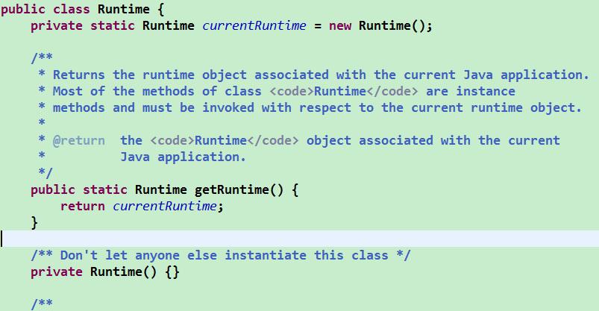
举例：java.lang.Runtime

Slide 27
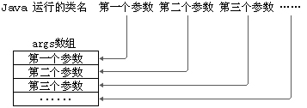
理解main方法的语法
由于java虚拟机需要调用类的main()方法，所以该方法的访问权限必须是public，又因为java虚拟机在执行main()方法时不必创建对象，所以该方法必须是static的，该方法接收一个String类型的数组参数，该数组中保存执行java命令时传递给所运行的类的参数。
Notes:
main() 方法是静态的，因此JVM在执行main方法时不创建main方法所在的类的实例对象，因而在main()方法中，我们不能直接访问该类中的非静态成员，必须创建该类的一个实例对象后，才能通过这个对象去访问类中的非静态成员，这种情况，我们在以后的例子中会多次碰到。

Slide 28
命令行参数用法举例
public class CommandPara {
public static void main(String[] args) {
for ( int i = 0; i < args.length; i++ ) {
System.out.println("args[" + i + "] = " + args[i]);
} } }
//运行程序CommandPara.java
java CommandPara "lisa" "bily" "Mr Brown"
输出结果：
args[0] = lisa
args[1] = bily
args[2] = Mr Brown

Slide 29
类的成员之四：初始化块
初始化块(代码块)作用：
对Java对象进行初始化
程序的执行顺序：
声明成员变量的默认值
显式初始化、多个初始化块依次被执行（同级别下按先后顺序执行）
构造器再对成员进行赋值操作

Slide 30
类的成员之四：初始化块
一个类中初始化块若有修饰符，则只能被static修饰，称为静态代码块(static block )，当类被载入时，类属性的声明和静态代码块先后顺序被执行，且只被执行一次。
static块通常用于初始化static (类)属性
class Person {
public static int total;
static {
total = 100;//为total赋初值
}
…… //其它属性或方法声明
}

Slide 31
类的成员之四：初始化块
非静态代码块：没有static修饰的代码块
1.可以有输出语句。
2.可以对类的属性、类的声明进行初始化操作。
3.可以调用静态的变量或方法。
4.若有多个非静态的代码块，那么按照从上到下的顺序依
次执行。
5.每次创建对象的时候，都会执行一次。且先于构造器执行
静态代码块：用static 修饰的代码块
1.可以有输出语句。
2.可以对类的属性、类的声明进行初始化操作。
3.不可以对非静态的属性初始化。即：不可以调用非静态的属
性和方法。
4.若有多个静态的代码块，那么按照从上到下的顺序依次执行。
5.静态代码块的执行要先于非静态代码块。
6.静态代码块只执行一次

Slide 32
静态初始化块举例
class Person {
public static int total;
static {
total = 100;
System.out.println("in static block!");
}
}
public class Test {
public static void main(String[] args) {
System.out.println("total = "+ Person.total);
System.out.println("total = "+ Person.total);
}
}
输出：
in static block
total=100
total=100
举例二：TestLeaf.java

Slide 33
类的成员之五：内部类
在Java中，允许一个类的定义位于另一个类的内部，前者称为内部类，后者称为外部类。
Inner class一般用在定义它的类或语句块之内，在外部引用它时必须给出完整的名称。
Inner class的名字不能与包含它的类名相同；
Inner class可以使用外部类的私有数据，因为它是外部类的成员，同一个类的成员之间可相互访问。而外部类要访问内部类中的成员需要:内部类.成员或者内部类对象.成员。
分类：成员内部类（static成员内部类和非static成员内部类）
局部内部类（不谈修饰符）、匿名内部类
内部类文档

Slide 34
内部类举例 (1)
class A {
private int s;
public class B{
public void mb() {
s = 100;
System.out.println("在内部类B中s=" + s);
}
}
public void ma() {
B i = new B();
i.mb();
}
}
public class Test {
public static void main(String args[]){
A o = new A();
o.ma();
}
}

Slide 35
内部类举例 (2)
public class A{
private int s = 111;
public class B {
private int s = 222;
public void mb(int s) {
System.out.println(s); // 局部变量s
System.out.println(this.s); // 内部类对象的属性s
System.out.println(A.this.s); // 外层类对象属性s
}
}
public static void main(String args[]){
A a = new A();
A.B b = a.new B();
b.mb(333);
}
}

Slide 36
内部类特性
Inner class作为类的成员：
可以声明为final的
和外部类不同，Inner class可声明为private或protected；
Inner class 可以声明为static的，但此时就不能再使用外层类的非static的成员变量；
Inner class作为类：
可以声明为abstract类 ，因此可以被其它的内部类继承
【注意】非static的内部类中的成员不能声明为static的，只有在外部类或static的内部类中才可声明static成员。

Slide 37
匿名内部类
匿名内部类不能定义任何静态成员、方法和类，只能创建匿名内部类的一个实例。一个匿名内部类一定是在new的后面，用其隐含实现一个接口或实现一个类。
new 父类构造器（实参列表）|实现接口(){
//匿名内部类的类体部分
}
AnonymousTest.java

Slide 38
匿名内部类
interface A{
public abstract void fun1();
}
public class Outer{
public static void main(String[] args) {
new Outer().callInner(new A(){
//接口是不能new但此处比较特殊是子类对象实现接口，只不过没有为对象取名
public void fun1() {
System.out.println(“implement for fun1");
}
});// 两步写成一步了
}
public void callInner(A a) {
a.fun1();
}
}

Slide 39
练习
判断输出结果为何？
public class Test {
public Test() {
Inner s1 = new Inner();
s1.a = 10;
Inner s2 = new Inner();
s2.a = 20;
Test.Inner s3 = new Test.Inner();
System.out.println(s3.a);
}
class Inner {
public int a = 5;
}
public static void main(String[] args) {
Test t = new Test();
Inner r = t.new Inner();
System.out.println(r.a);
}
}

Slide 40
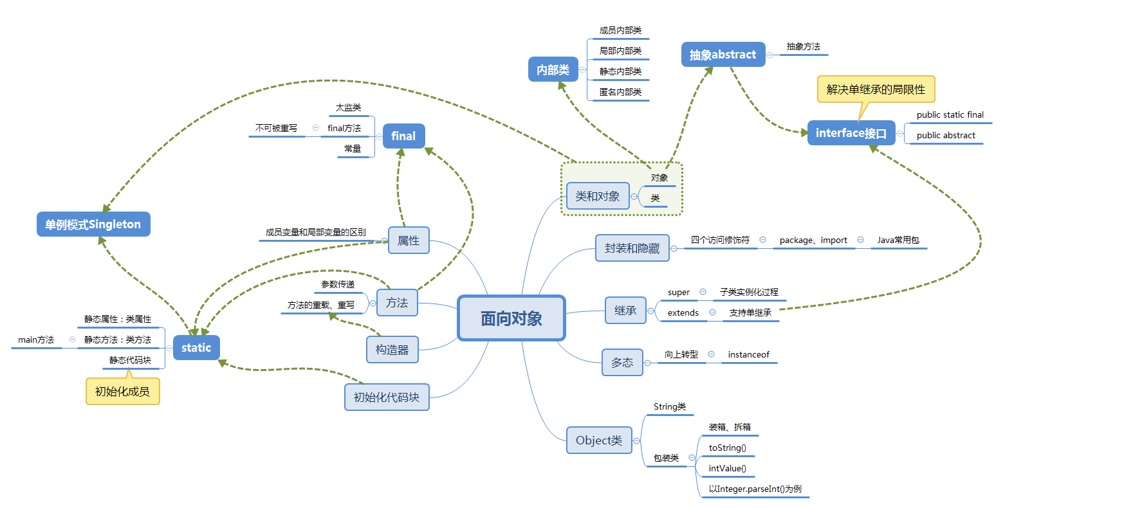
面向对象内容总结
面向对象特性，是java学习的核心、重头戏。希望大家及时地梳理、总结

